Slide 1
令和５年度租税教育セミナー 租税教育実践報告
公民としての自覚を深める租税教育
群馬県立高崎女子高等学校 柴崎晴央

Slide 2
報告の内容
１ 授業実践の概要
２ 単元の指導と評価の計画
３ 本時の授業
４ まとめ

Slide 3
授業実践を行った科目と単元
１ 授業実践の概要
・科目「公共」（２学年）
・単元（指導要領上の位置づけ）
Ｂ 自立した主体としてよりよい社会の形成に参画する私たち
（イ）政治参加と公正な世論の形成、地方自治

Slide 4
授業実践のテーマ
１ 授業実践の概要
・主権者教育の一環として租税教育を行う。
・現代の諸課題を多面的・多角的に考察する学習を通して、
公民としての自覚を深めることを主な目標とする。
・単元の基軸となる問い「国民が政治に参加するのは何のためか？」に照らして、授業ごとに学習を振り返り、単元全体を通した学びの深まりをメタ認知する。

Slide 5
単元の学習目標
２ 単元の指導と評価の計画
・政治参加と公正な世論の形成及び地方自治に関わる現実社会の事柄や課題を基に、よりよい社会は、憲法の下、個人が議論に参加し、意見や利害の対立状況を調整して合意を形成することなどを通して築かれるものであることについて理解する。（知識及び技能）
・法、政治及び経済などの側面を関連させ、自立した主体としての解決が求められる具体的な主題を設定し、合意形成や社会参画を視野に入れながら、その主題の解決に向けて事実を基に協働して考察したり構想したりしたことを、論拠をもって表現する。（思考力、判断力、表現力等）
・よりよい社会の実現を視野に、現代の諸課題を主体的に解決しようとする態度を養うとともに、多面的・多角的な考察や深い理解を通して涵養される、現代社会に生きる人間としての在り方生き方についての自覚や、公共的な空間に生き国民主権を担う公民として、自国を愛し、その平和と繁栄を図ることの大切さについての自覚などを深める。（学びに向かう力、人間性等）

Slide 6
単元の指導と評価の計画（１）
２ 単元の指導と評価の計画
時間 | ○ 主な学習内容 ・ 主な学習活動 | 評価の観点 |  |  | ◇ 指導上の留意点 ◆ 使用教材
 |  | 知 | 思 | 主
１ | ○選挙の意義と課題【今の選挙制度は民意を反映できているのか？】 ・単元の基軸となる問いに回答する。 ・小選挙区制と比例代表制の特徴について考察する。 | ● | ● ● | ● | ◇政党ごとの得票率と獲得議席数の関係に着目させる。
２～３ | ○日本の政党政治【少子化対策の財源としての消費税率引き上げをどう思う？】 ・消費増税とそれに係わる各党の政策の違いを考察する。 | ● | ● | ● | ◇財政の所得再分配機能に着目させ、消費税増税の影響についての考察を踏まえながら政策を比較させる。
４～５ | ○国会と立法【国会審議を活性化するためにはどうすればよいか？】 ・国会の組織と運営を理解し、国会改革の意義について考察する。 | ● | ● |  | ◇党議拘束や議員立法などに触れながら、国会運営の特徴についての理解を深める。

Slide 7
単元の指導と評価の計画（２）
２ 単元の指導と評価の計画
時間 | ○ 主な学習内容 ・ 主な学習活動 | 評価の観点 |  |  | ◇ 指導上の留意点 ◆ 使用教材
 |  | 知 | 思 | 主
６～７ | ○内閣と行政の民主化【行政を民主化するとはどういうことか？】 ・内閣の構成と権限を理解し、行政改革の意義について考察する。 | ● | ● |  | ◇行政国家化に伴う様々な課題についての理解を深める。
８～９ | ○地方自治と住民の福祉【「ふるさと納税」で地方創生は進んだか？】 ・「ふるさと納税」制度がもたらした社会的影響について考察する。 | ● | ● |  | ◇財政の資源配分機能に着目させ、諸資料から、そのメリット・デメリットを読み取らせる。
10 | ○政治参加と世論形成【国民が政治に参加するのは何のためか？】 ・大衆民主主義の特徴について考察する。 ・単元の基軸となる問いに回答する。 | ● | ● ○ | ○ | ◇単元の学習を振り返り、具体的な事象に触れながら回答させる。

Slide 8
本時の授業展開（２時間目）
３ 本時の授業
時間 | ○学習内容 ・学習活動
４ 分 | 〇学習のねらいと問いの確認
８ 分 | ○少子化対策と消費税 ・少子化対策のための消費税率の引き上げについての新聞記事を要約する。
８ 分 | 〇消費税と所得税 ・資料集を読み、消費税と所得税を財源とすることの利点・欠点を考察する。
５ 分 | ○格差社会の現状 ・資料を参照し、ローレンツ曲線とジニ係数についての説明を聞く。
25 分 | ○少子高齢化と国民負担のあり方 ・６つの資料を分析し（ジグソー法）、本時の問いに対する意見の構想を練る。
５ 分 | 〇本時の振り返り ・単元の基軸となる問いに関わる気付きなどをＯＰＰに入力する。
【本時の問い】少子化対策の財源として消費税率を引き上げることについてどう思う？

Slide 9
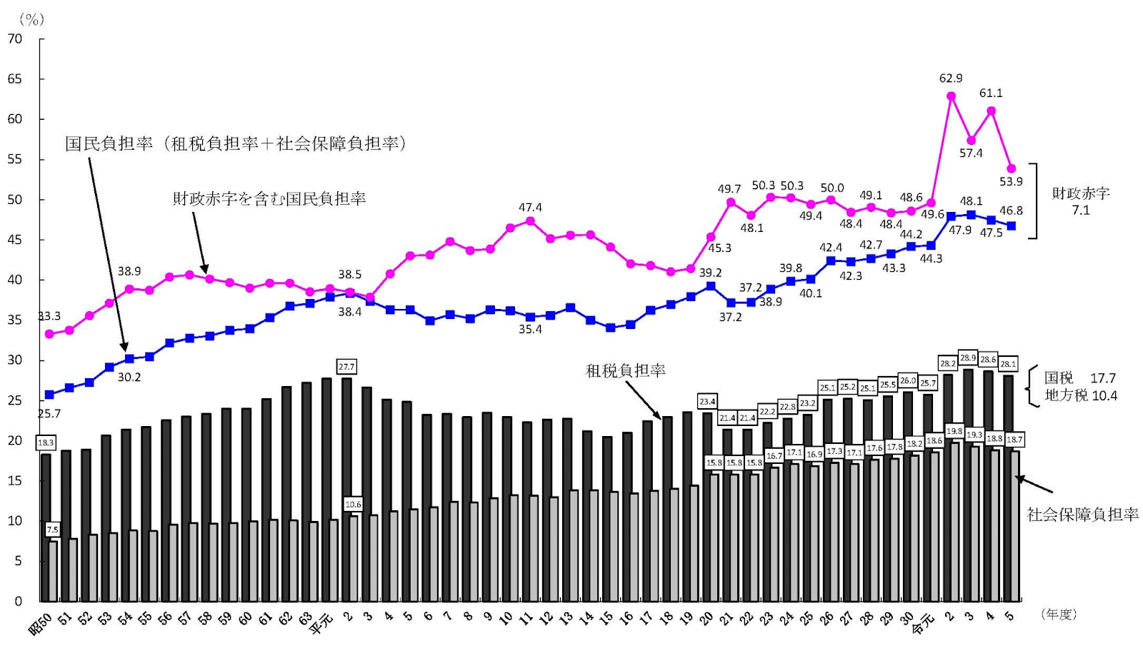
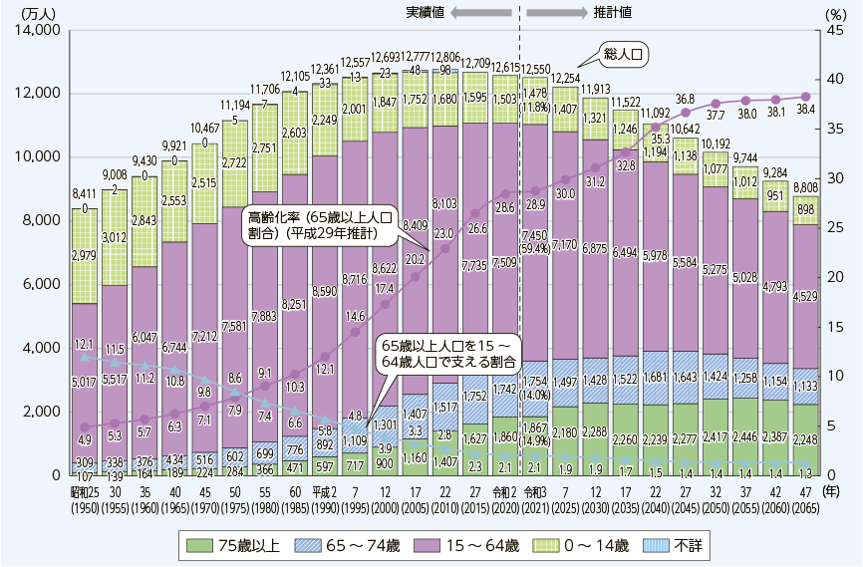
２時間目に活用した資料（１）
３ 本時の授業
資料１
（日本の）国民負担率の推移
（出典： 総務省「負担率に関する資料」）
資料２
高齢化の推移と将来推計
（出典：内閣府（2022）「令和4年版高齢社会白書」）

Slide 10
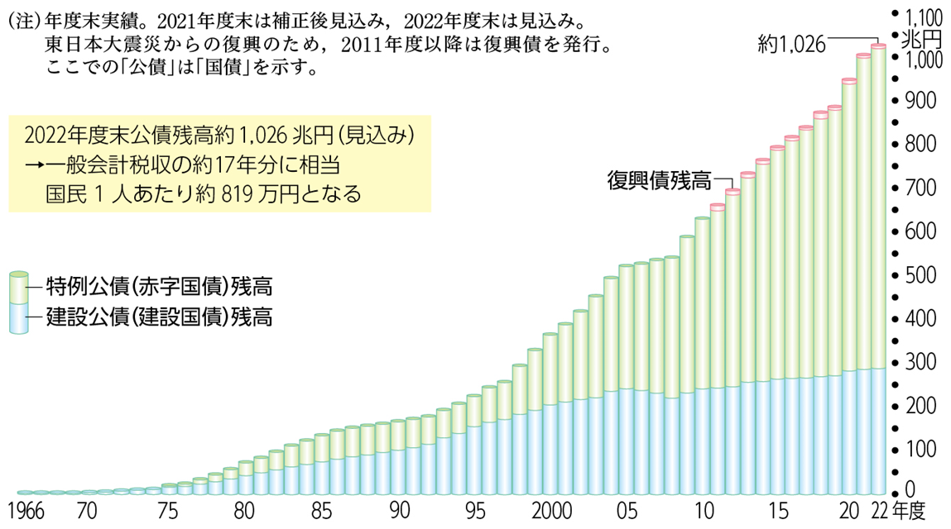
２時間目に活用した資料（２）
３ 本時の授業
資料３ 国債残高の累増
（出典：第一学習社「最新公共資料集2023」）
資料４ 所得税の税率の推移
（出典：財務省「税率・税負担等に関する資料」）

Slide 11
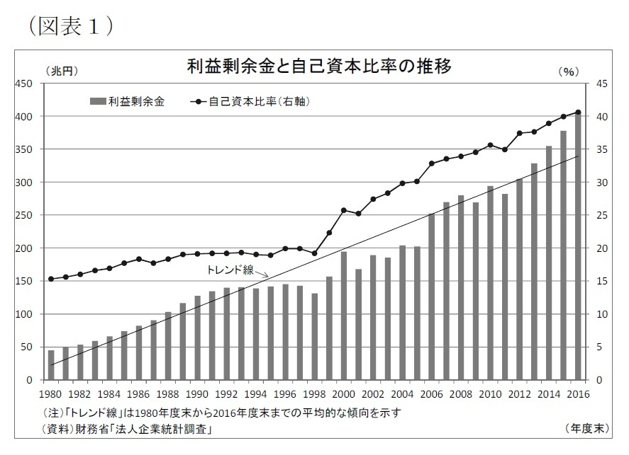
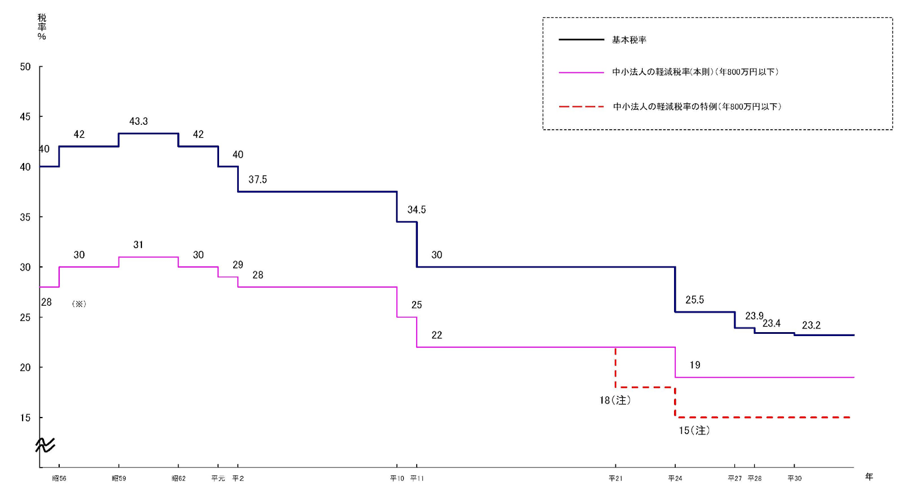
２時間目に活用した資料（３）
３ 本時の授業
資料５ 利益余剰金と自己資本比率の推移
（出典：ニッセイ基礎研究所「まるわかり“内部留保
問題”－内部留保の分析と課題解決に向けた考察－」）
資料６ 法人税率の推移
（出典：財務省「法人課税に関する基本的な資料」）

Slide 12
本時の授業展開（３時間目）
３ 本時の授業
時間 | ○学習内容 ・学習活動
５ 分 | 〇本時のねらいと問い、前時までの学習内容の確認 ・６つの資料から読み取れることについての説明を聞く。
５ 分 | ○少子高齢化と国民負担のあり方 ・前時に構想した問に対する意見をグループごとに共有する。
10 分 | 〇所得税と法人税 ・資料集を読み、所得税率や法人税率の引き上げることの影響を要約する。
15 分 | ○少子高齢化と国民負担のあり方 ・これまでの学習内容を振り返り、本時の問いに対する自分の考えを記述する。
15 分 | ○政党とマニフェスト ・「マニフェスト比較表」を参照し、自分の考えに最も近い政党を一つ選ぶ。 ・「投票先を選択するときに大切なことは何か」を考え、入力する。
５ 分 | 〇本時の振り返り ・単元の基軸となる問いに関わる気付きなどをＯＰＰに入力する。
Notes:
続いて、3時間目の授業展開をご説明します。（★）
最初に、前時までの学習内容を復習し、本時の学習活動の流れを確認します。（★）
次に、前時の最後に構想した本時の問いに対する意見をグループ内で共有します。（★）
続いて、資料集を参照しながら、所得税と法人税の特徴について整理します。特に、近年、富裕層や多国籍企業が租税回避地に資産や利益を移している現状に触れ、これを増税することの影響を考察します。（★）
その上で、本時の問いに対する最終的な意見をワークシートに記述します。（★）
最後にまとめです。マニフェストに関する資料を参照しながら、消費増税に係わる自分の意見に一番近い政党を一つ選びます。その際、これまでの学習内容を振り返って「投票先を選択するときに大切なことは何か」を考え、アンケートフォームに入力します。（★）
その後、本時の振り返りとしてポートフォリオに単元の基軸となる問いに対する気付きを入力します。（★）

Slide 13
本時の問いの考察に係わる評価規準
３ 本時の授業
思考・判断・表現
「十分満足できる」状況（Ａ）の規準 | 「おおむね満足できる」状況（Ｂ）の規準
（Ｂ）の規準に加え、合意形成を視野に入れながら、課題の解決に向けた考え方などについて構想している。 | 消費税をめぐる課題・論争について、事実を基に多面的・多角的に考察し、論拠をもって自らの考えを表現している。

Slide 14
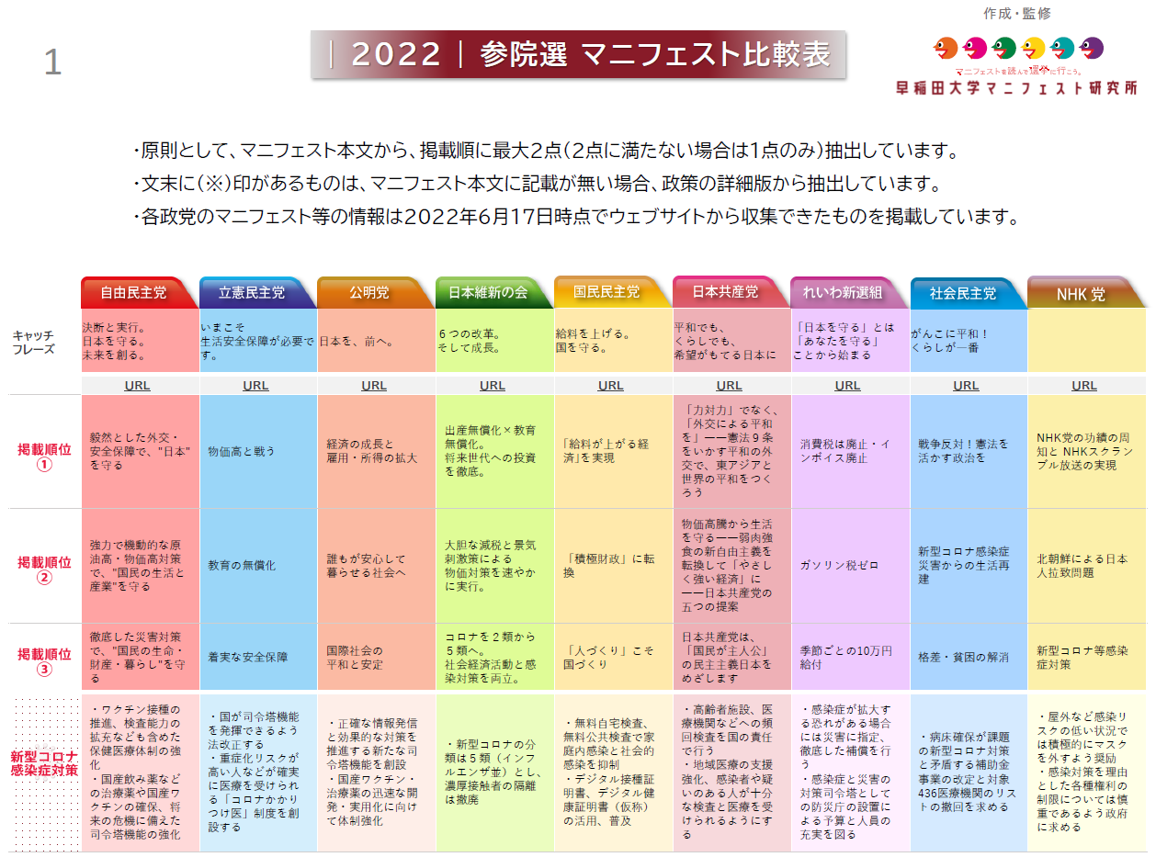
３時間目に活用した資料
３ 本時の授業
特に注目させる項目は
・「経済・財政」
・「出産・子育て」
・「年金・社会保障」
・「消費税増税」
（出典：早稲田大学マニフェスト研究所
「2022 参院選 マニフェスト比較表」）

Slide 15
「投票先を選択するときに大切なことは何か」 に対する生徒の回答
３ 本時の授業
・税は暮らしと深く関わっているので、政治参加によって自分の意思を反映させることが必要。政党の掲げる目標と自分の意見が合致するかどうか、実現可能な目標かどうかを見極めることが大事。
・各政党が何を行おうとしているのか、様々な項目を照らし合わせて見ることが大切。また、高齢者や子どもを持つ親など、色々な立場になって考えることや、一時的でなく長期的な視点でその影響を考えることが大切。
・資料を基にして今日本が抱えている問題を話し合うことで、自分たちの将来を考えるきっかけとなった。同じ資料でも違う視点から見ていたりする人がいるので、このような社会課題について様々な人と議論することが大切。

Slide 16
成果と考察
４ まとめ
成果
・各政党が掲げているマニフェストの実現可能性や合理性等を、自分の意見に基づいて判断しようとしている。
・増税に伴う社会的な影響を多面的・多角的に考察しようとしている。
・よりよい社会の構築に向けて、課題を解決しようとしている。
考察
・数種類の租税を題材としたことで、現実の社会課題を多面的・多角的に考察し、その特性をより深く理解することができた。
・身近な租税を題材としたことや実際のマニフェストを参照したことで、政治参加に対する意識を高め、主権者・公民としての自覚を深めることができた。

Slide 17
令和５年度租税教育セミナー 租税教育実践報告
公民としての自覚を深める租税教育
群馬県立高崎女子高等学校 柴崎晴央

